Slide 1
ZAMAN YÖNETİM TEKNİKLERİ

Slide 2
Nedir Zaman
Zaman, yerine konması, geri döndürülmesi, yenilenmesi, depolanması, satın alınması mümkün olmayan bir kaynaktır.
Önemini anlatan atasözleri vardır. Örnek; Latince bir ata sözünde “vakit nakittir” denilmektedir.

Slide 3
Zaman Yönetimi Nedir
Zaman yönetimi bize verilmiş olan zamanı en verimli şekilde kullanmayı, zamanı kontrol etmeyi öngören bir yönetim anlayışıdır.

Slide 4
En etkili zaman yönetimi teknikleri, yoğun olarak çalışan kişilerin işlerini vaktinde bitirmesi için oluşturulan özel yöntemlerdir.
En etkili zaman yönetimi teknikleri hakkında bilgili olan kişiler, zamanı nasıl kontrol edeceğini bilir ve sorumluluklarını vaktinde yerine getirir.

Slide 5
Zaman Nedir?
Zaman, bir işin, bir eylemin veya bir oluşun geçtiği, geçmekte olduğu veya ileride geçeceği süredir. Zaman, ölçülebilen bir yapıya sahiptir. Zaman kavramı; felsefe, fizik ve matematik gibi alanların çalışma konusunu oluşturur.
Zaman, kısaca süre olarak ifade edilebilir ve göreceli bir kavramdır. Örneğin sıkıldığımızda zamanın hiç geçmediğini düşünürüz ancak keyif aldığımız aktiviteleri yaptığımızda zamanın su gibi akıp geçtiğini söyleriz. Dolayısıyla zaman sabittir ancak bizim onu algılama biçmimiz kişiden kişiye değişir.

Slide 6
Zaman Yönetimi Nedir?
Zaman yönetimi, kişinin bitirmesi gereken işleri belli bir plan dahilinde sınıflandırarak vaktini kontrol etmesidir. Zaman yönetimi, bazı teknikler kullanılarak yapılan bir uygulamadır.
Zaman yönetimi, kişinin vaktini verimli kullanmasını sağlar. Zaman yönetimi sayesinde bitirilmesi gereken işler kolay bir şekilde halledilir. Zaman yönetimi, vaktin doğru bir şekilde kullanılmasını sağlayarak daha verimli bir çalışma süreci yaratır.

Slide 7
Zaman Yönetimi İlkeleri Nelerdir?
Zaman yönetimi ilkeleri şunlardır:
Kişi bitirmesi gereken işleri belirlemelidir.
Hedefler net bir şekilde tanımlanmalıdır.
İşler aciliyet ve önem durumuna göre sınıflandırılmalıdır.
Yapılması gereken işler sınıflandırıldıktan sonra iş planı çıkarılmalıdır.
Çalışma ve mola süreleri belirlenmelidir.
Çalışırken dikkat dağıtıcı faktörlerden uzak durulmalıdır.
Mola süreleri dinlenmeye ayrılmalı, zihin başka işlerle meşgul edilmemelidir.

Slide 8
Zamanı Etkin Kullanmayı Engelleyen Faktörler
Yapılması gereken işleri listelememek
Hedef belirlemeden hareket etmek
Kararsız olmak
Dikkat dağıtıcı faktörlerden uzak durmamak
Mola vermeden çalışmak
Zihni dinlendirmeye vakit ayırmamak
Telaşlı olmak
Yapılması gerekenleri not almamak
Detaylara fazlasıyla önem vermek
Mükemmeliyetçi olmak
Hayır diyememek

Slide 9
Zamanı Etkin Kullanmayı Engelleyen Faktörler
Görev dağılımı yapmamak
Öz güven eksikliği
Aşırı öz güven ve verilen görevleri hafife almak
İşleri ertelemek
Plan ve program belirlememek
Sağlık sorunları yaşamak
Stresi kontrol edememek
Düzenli bir çalışma ortamına sahip olmamak
Sosyal medyada fazla zaman geçirmek
Boş zamanları değerlendirmeyi bilmemek

Slide 10
Zaman Yönetimi Nasıl Yapılır?
Zaman yönetimi, belirli zaman yönetimi teknikleri ile yapılır. Zaman yönetimi yaparken bitirilmesi gereken işleri önem ve aciliyet durumuna göre sıralamak, ilk olarak en acil ve en önemli olan görevleri yerine getirmek gerekir.
Zaman yönetimi yapmak için bu alanda eğitim almak da önemlidir. Böylece kişi zaman yönetimi teknikleri alanında kapsamlı bilgi sahibi olur ve bu teknikleri iş ve sosyal yaşama uygulayabilir.

Slide 11
ZAMAN YÖNETİMİ YAKLAŞIMLARI
ABC yaklaşımı
Hedef belirleme yaklaşımı
Sihirli araç yaklaşımı
Düzenli yaşam yaklaşımı
101 yaklaşımı (101 beceri yaklaşımı)
Covey’in zaman yönetimi yaklaşımı
Savaşçı yaklaşımı
Akıntıya bırakma yaklaşımı
İyileştirme (rehabilitasyon) yaklaşımı

Slide 12
1. ABC Yaklaşımı
Zaman yönetimi yaklaşımları denildiğinde akla ilk ABC yaklaşımı gelir. ABC yaklaşımına göre görevler; "bugün bitirilmesi şart", "bugün bitirilmesi gerek" ve "bugün yapılabilir" şeklinde üç kategoriye ayrılır.
ABC yaklaşımında "İstediğini yapabilirsin fakat her şeyi yapamazsın" anlayışı hakimdir. Dolayısıyla ABC yaklaşımına göre etkili zaman yönetimi yapmak için işleri önem sırasına göre planlamak gerekir.
2. Hedef Belirleme Yaklaşımı
Hedef belirleme yaklaşımına göre zaman yönetimi kişinin yapacağı işlerle ilgili amacını belirlemesiyle mümkün olur. Hedef belirleme yaklaşımı, belli bir hedefi olan kişilerin zaman yönetiminde daha başarılı olduğunu savunur.

Slide 13
3. Sihirli Araç Yaklaşımı
Zaman yönetimi yaklaşımları arasında yer alan bir diğer madde ise sihirli araç yaklaşımı. Sihirli araç yaklaşımı, etkili zaman yönetimi yapmak için teknolojik araçların kullanılması gerektiğini öne sürer.
Örneğin işleri planlamak için kullanılan dijital uygulamalar, telefonların not defterleri, telefonların hatırlatıcı uygulaması vb. zaman yönetiminde kullanılan sihirli araçlardan birkaçıdır.
4. Düzenli Yaşam Yaklaşımı
Düzenli yaşam yaklaşımı, kişinin yaşamını düzene koymamasından ötürü zaman yönetimi yapamadığını belirtir. Eğer kişi hayatını düzene sokarsa zaman yönetimini de etkili bir şekilde yapabilir. Düzenli yaşam yaklaşımı, kişinin yapması gereken işleri planlaması ve bir sıraya koyması gerektiğini öne sürer.

Slide 14
5. 101 Yaklaşımı (101 Beceri Yaklaşımı)
101 yaklaşımı (101 beceri yaklaşımı), en çok kullanılan zaman yönetimi yaklaşımları arasında gösterilir. Özellikle iş yaşamında sıkça kullanılan 101 yaklaşımına göre kişinin etkili zaman yönetimi yapabilmesi için bazı becerilerini geliştirmesi gerekir.
101 yaklaşımına göre geliştirilmesi gereken beceriler şunlardır:
Hedef belirlemek
Öncelikleri belirleyip plan oluşturmak
Yapılacak işleri listelemek
Randevu defteri kullanmak
Bazı yetkileri devretmek

Slide 15
6. Covey’in Zaman Yönetimi Yaklaşımı
Yazar ve eğitmen Stephen Covey tarafından geliştirilen zaman yönetimi yaklaşımında bir matris kullanılır. Covey’in zaman yönetimi yaklaşımına göre matris, aciliyet ve önem sırasına göre organize edilen işlerin bulunduğu dört çeyrekten oluşur.
Covey’in zaman yönetimi yaklaşımına göre acil ve önemli görevler ilk çeyrekte bulunurken önemli ama acil olmayan görevler ikinci çeyrekte, acil ama önemli olmayan görevler üçüncü çeyrekte, önemli ve acil olmayan görevler ise dördüncü çeyrekte yer alır. Covey’in zaman yönetimi yaklaşımı, Eisenhower matrisi ile benzerlik gösterir.

Slide 16
7. Savaşçı Yaklaşımı
Savaşçı yaklaşımı, en çok kullanılan zaman yönetimi yaklaşımları arasında bulunan bir diğer madde. Savaşçı yaklaşımı, kişinin zamana karşı savaş verdiği düşüncesinden hareketle zaman tuzaklarının önüne geçilmesi gerektiğini savunur. Zaman yönetimini engelleyen faktörleri en aza indirmenin ve yetki devretmenin zaman yönetimine katkı sunacağını belirtir.
8. Akıntıya Bırakma Yaklaşımı
Akıntıya bırakma yaklaşımı, diğer zaman yönetimi yaklaşımlarından farklı olarak zaman yönetimi kavramına karşı çıkar. Akıntıya bırakma yaklaşımına göre kişi zamanı yönetmemelidir, zamanın akışına önem vermeli ve karşısına çıkan fırsatlara açık olmalıdır.
9. İyileştirme (Rehabilitasyon) Yaklaşımı
İyileştirme (rehabilitasyon) yaklaşımı, etkili zaman yönetiminin psikolojik, sosyal, çevresel veya kültürel sebeplerden dolayı yapılamadığını belirtir. İyileştirme (rehabilitasyon) yaklaşımı, bu etkenler iyileştirildiği takdirde etkili zaman yönetimi yapılabileceğini öne sürer.

Slide 17
En etkili zaman yönetimi teknikleri şunlardır:
Pomodoro tekniği
Eisenhower tekniği (matrisi)
Kanban tekniği
Hızlı planlama yöntemi
Pareto prensibi
168 saat tekniği
Kafein şekerlemesi yöntemi
“O kurbağayı ye” tekniği
GTD (Getting Things Done) tekniği
Parkinson tekniği

Slide 18
1. Pomodoro Tekniği Nedir?
En etkili zaman yönetimi teknikleri arasında en çok karşımıza çıkan yöntem Pomodoro tekniğidir. Pomodoro tekniği, herhangi bir konu üzerinde çalışırken düzenli aralıklarla mola verme şeklinde uygulanan bir zaman yönetimi tekniğidir.
Pomodoro tekniği, 1980’li yıllarda geliştirildi ve ismini yazar Franscesco Cirillo tarafından kullanılan domates şeklindeki bir zamanlayıcıdan aldı. Pomodoro tekniği ile çalışma süresi kısa tutulur ve düzenli aralıklarla mola verilir. Böylece zihnin çabuk yorulmaması sağlanarak daha verimli bir çalışma süreci geçirilir. Verimli çalışma ise etkili zaman yönetimini beraberinde getirir.

Slide 19
Pomodoro Tekniği Nasıl Uygulanır?
Pomodoro tekniği şu aşamalar ile uygulanır:
Belirlenen konu üzerinde 25 dakika boyunca çalışılır.
Çalışma boyunca dikkati dağıtacak unsurlardan uzak durulmalıdır.
25 dakika sona erdikten sonra 5 dakikalık kısa bir mola verilir.
Mola süresince dinlenmeye odaklanılmalı, başka bir işle meşgul olunmamalıdır.
25 dakikalık çalışma ve 5 dakikalık mola, 1 pomodoro (yarım saat) olarak kabul edilir.
Toplam 4 adet pomodoro yapıldıktan sonra 25 dakikalık bir mola verilir.
Gün boyunca 6-12 arasında pomodoro yapmak etkili zaman yönetimi için yeterli olacaktır.
1 pomodoro, 25 dakika çalışma ve 5 dakika kısa mola olmak üzere toplamda yarım saat yani 30 dakika sürmektedir. Pomodoro tekniğinde çalışma süresinin 25 dakika olmasının nedeni, uzun süre boyunca çalışmanın verimli olmamasıdır. 25 dakikadan fazla çalışıldığında zihin dağılır, dikkat eksikliği yaşanır ve hata yapma olasılığı yükselir.

Slide 20
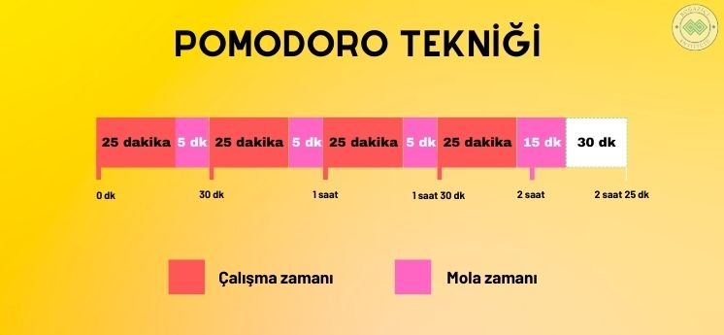
Pomodoro Tekniği Nedir?

Slide 21
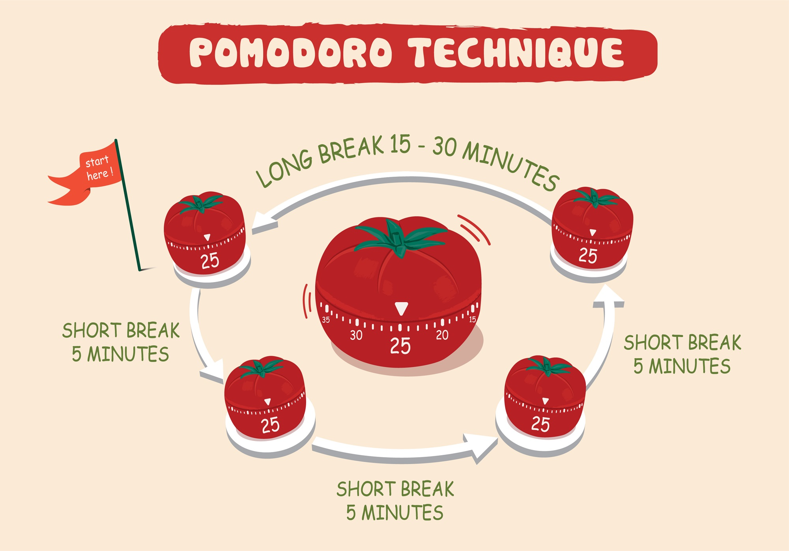

Slide 22
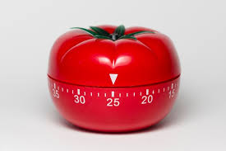

Slide 23
2. Eisenhower Tekniği (Matrisi) Nedir?
Eisenhower tekniği (matrisi), en etkili zaman yönetimi teknikleri arasında en çok kullanılanlardan ikincisidir. Eisenhower tekniği (matrisi), 1953-1961 yılları arasında ABD başkanlığı yapan Dwight David Eisenhower tarafından geliştirilen, işlerin önem ve aciliyet durumuna göre sınıflandırılmasına dayanan bir zaman yönetimi tekniğidir.
Eisenhower tekniği (matrisi), acil-acil değil ve önemli-önemli değil ifadelerinin kombinasyonlarından oluşan bir yöntemdir. Eisenhower tekniğine göre matriste yer alan kategoriler şunlardır:
Acil-önemli
Acil-önemli değil
Acil değil-önemli
Acil değil-önemli değil
Eisenhower tekniğine göre yapılması gereken işler bu kategorilere göre sınıflandırılır. İşler, önem ve aciliyet durumuna göre ilk sırada yer alan işten son sırada yer alana doğru olacak şekilde listelenerek bir plan oluşturulur.

Slide 24
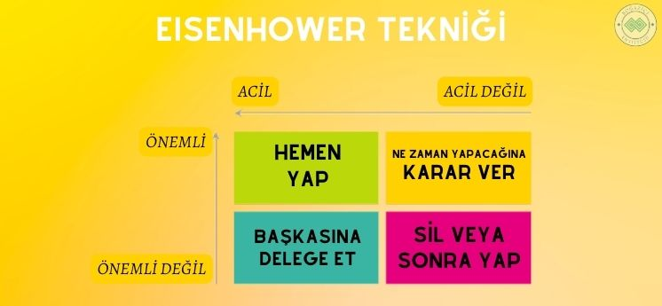

Slide 25
Eisenhower Tekniği (Matrisi) Nasıl Uygulanır?
Eisenhower tekniği (matrisi) şu aşamalar yerine getirilerek uygulanır:
Yapılması gereken bütün işler bir yere yazılır.
İşler, önemli ve acil olma durumuna göre listelenir.
Yapılması gereken işler, matris üzerinde sınıflandırılır.
En önemli ve en acil olan işten en önemsiz ve acil olmayan işe doğru olacak şekilde iş planı çıkarılır.
İş planına uyularak bütün görevler tamamlanır.
Eisenhower tekniği (matrisi) ile ilk olarak önemli ve acil olan işler bitirilir. Böylece kişi, işin büyük bir kısmının bittiğini görerek daha çok motivasyon kazanır. Bu motivasyon, diğer işleri de kısa süre içerisinde bitirmeyi sağlar.

Slide 26
3. Kanban Tekniği Nedir?
En etkili zaman yönetimi teknikleri listesinin bir diğer maddesi ise kanban tekniğidir. Kanban tekniği, 1900’lü yılların başlarında Toyota'nın üretim fabrikalarındaki iş verimliliğini arttırmak için uygulanan bir zaman yönetimi tekniğidir. Japon çalışma disiplinleri arasında gösterilen kanban tekniğinin kelime anlamı ise “tabela”dır.
Kanban Tekniği Nasıl Uygulanır?
Kanban tekniği şu aşamalar ile uygulanır:
Yapılması gereken bütün işler belirlenir.
İşlerin hepsi yapılacaklar, yapılmakta olanlar ve bitenler şeklinde sınıflandırılır.
Yapılacaklar listesindeki işlere başlandığı zaman bu listeden çıkarılıp yapılmakta olanlar kategorisine alınır.
Yapılmakta olanlar listesindeki işler bitirildiği zaman ise bu listeden çıkarılıp bitenler kategorisine yazılır.
Kanban tekniği ile hangi işlerin yapılması gerektiği, hangilerinde sürecin devam ettiği ve hangilerinin bitirildiği net olarak görülür. Böylece hızlı bir şekilde performans analizi yapılabilir. Oldukça basit olan kanban tekniği ile iş verimliliği kısa sürede arttırılır.

Slide 27
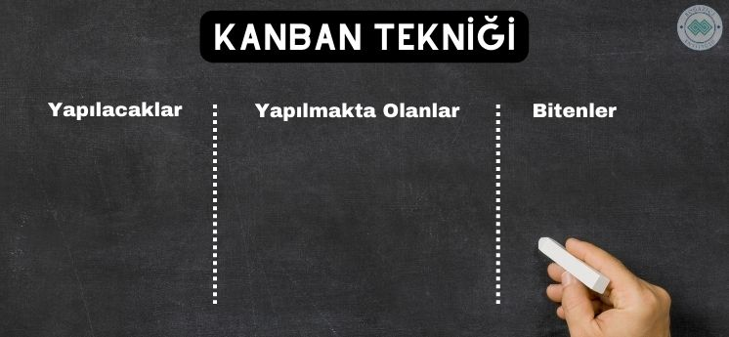

Slide 28
4. Hızlı Planlama Yöntemi Nedir?
Günümüzün popüler koçlarından ve yazarlarından Anthony Jay Robbins tarafından geliştirilen hızlı planlama yöntemi, en etkili zaman yönetimi teknikleri arasında bulunan bir diğer tekniktir. Hızlı planlama yöntemi, kişinin hedeflediği şeyler arasında neye öncelik verdiğini belirlemesini sağlayan bir zaman yönetimi tekniğidir.
Hızlı planlama yönteminde kişi önceliklerini fark eder ve bunları gerçekleştirmek üzere esnek bir plan çıkarır. Hızlı planlama yöntemi sadece bir zaman yönetimi tekniği değildir; yaşamın hemen her alanında uygulanabilir.

Slide 29
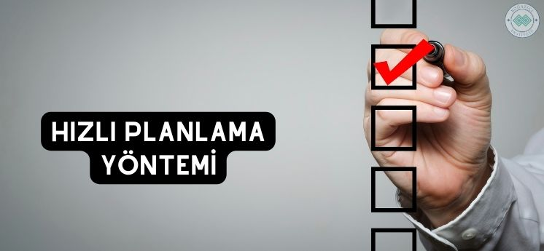

Slide 30
5. Pareto Prensibi Nedir?
Pareto prensibi, bitirilmesi gereken işlerin %80’inin %20’lik zaman içerisinde, kalan %20'lik bölümün ise zamanın %80'inin kullanılmasıyla yerine getirilmesi şeklinde uygulanan bir zaman yönetimi tekniğidir.
Pareto prensibi, tıpkı Eisenhower matrisi gibi önceliklendirilmesi gereken işlerin daha büyük bir zaman diliminde, aciliyeti olmayan işlerin ise daha küçük bir zaman diliminde bitirilmesi gerektiğini savunur. Pareto prensibi, kişiyi işlerini bitirmek için ne kadar vakit ayırması gerektiği konusunda yönlendirdiği için en etkili zaman yönetimi teknikleri arasında gösterilir.

Slide 31
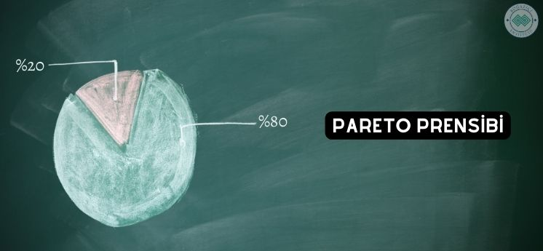

Slide 32
6. 168 Saat Tekniği Nedir?
Yazar Laura Vanderkam tarafından geliştirilen 168 saat tekniği, en etkili zaman yönetimi teknikleri listesinde bulunan bir diğer yöntemdir. 168 saat tekniği, bir haftanın 168 saat olduğunu kabul ederek önemli olan işlere öncelik vermek koşuluyla zamanı yeniden planlamayı öneren bir tekniktir. Bu teknikte 168 saat, 1 haftada bulunan saatlerin toplam sayısını ifade eder.

Slide 33
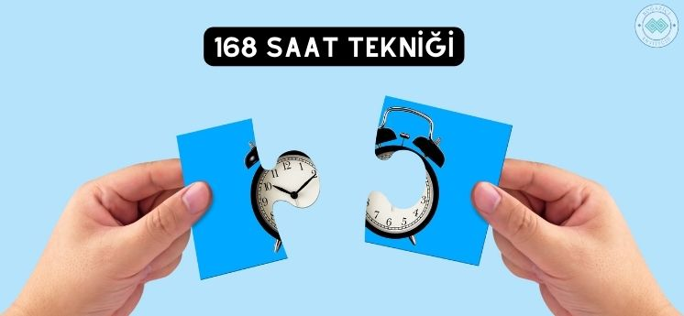

Slide 34
7. Kafein Şekerlemesi Yöntemi Nedir?
Kafein şekerlemesi yöntemi, aslında bir zaman yönetimi tekniği değildir ancak yoğun çalışan kişilerin etkili zaman yönetimine yardımcı olan bir yöntemdir. Kafein şekerlemesi yöntemi dinç hissetmek için uygulanır.
Kafein şekerlemesi yöntemini uygulamak için bir kupa kahve içilmelidir ve ardından 15-20 dakika boyunca uyumak gerekir. Kafein ortalama 20 dakika içerisinde etkisini gösterecektir. Tam bu sırada uyanıp işlerinize devam etmeniz gerekir. Böylece eskisine göre daha zinde olmak ve uyku halinden kurtulmak mümkündür.

Slide 35
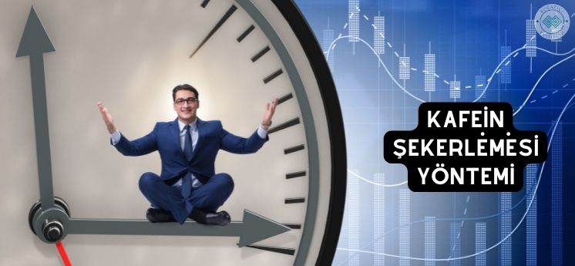

Slide 36
8. “O Kurbağayı Ye” Tekniği Nedir?
Kişisel gelişim yazarı ve motivasyon konuşmacısı Brian Tracy'nin önerdiği bu teknik, Mark Twain’in "Sabah ilk işiniz canlı bir kurbağayı yemek olsun, böylece günün geri kalan kısmında daha kötü bir şeyle karşılaşmazsınız" cümlesinden doğmuştur. Burada kurbağa yemek, üstesinden gelmesi en zor ve en yapmak istemediğimiz işi temsil eder. Önce bu görevi bitirmek, sevilen ve kolay bitirilecek görevleri yerine getirmek için kişiye motivasyon sağlayacaktır.

Slide 37
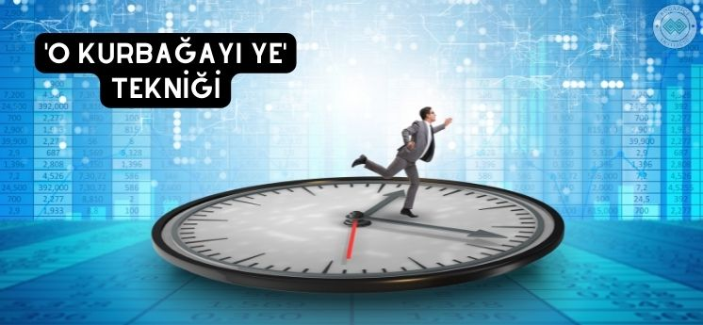

Slide 38
9. GTD (Getting Things Done) Tekniği Nedir?
Amerikalı yazar ve yönetim danışmanı David Allen'ın geliştirdiği GTD (getting things done) tekniği, önemli olan işleri önceliklendirerek zihni bu yönde kullanmayı önerir. En etkili zaman yönetimi teknikleri arasında bulunan GTD tekniğinin Türkçe karşılığı ise "işleri yoluna koyma" şeklinde ifade edilir.
GTD tekniği beş aşamadan oluşur:
Toparlama
İşleme
Düzenleme
Yapma
İnceleme
GTD tekniğine göre yapılması gereken işler şu şekilde kategorize edilir:
Acil yapılması gereken işler
Biraz zaman geçince yapılacak işler
Bekleyen işler
Projeler
Yapılma ihtimali olan işler

Slide 39
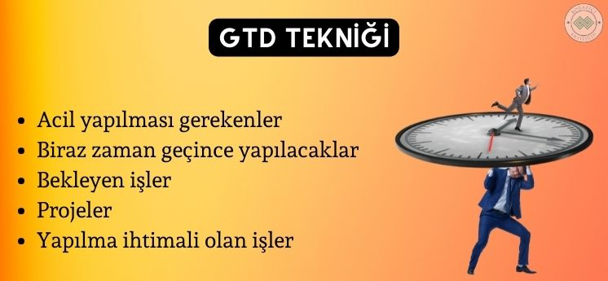

Slide 40
10. Parkinson Tekniği Nedir?
İngiliz tarihçi Cyril Northcote Parkinson‘un ortaya attığı Parkinson yasası, bir zaman yönetimi tekniği olarak kullanılır. Parkinson‘un Ekonomist dergisindeki şu sözleri Parkinson yasasının ortaya çıkmasında etkilidir: “Bir iş, tamamlanması için var olan tüm zamanı kaplayacak şekilde genişler.”
Zaman yönetiminde Parkinson tekniği, işin ne kadar sürede bitirileceğinin teslim tarihine bağlı olduğunu savunur. Dolayısıyla size verilen süre zarfında işi en etkili şekilde bitirmeniz gerekir. Size verilen zamanın farkında olmak, işi ne kadar sürede bitirebileceğinize dair de bir ipucu verir. Bu ipucunu kullanarak daha etkili bir şekilde zaman yönetimi yapmanız mümkündür.

Slide 41
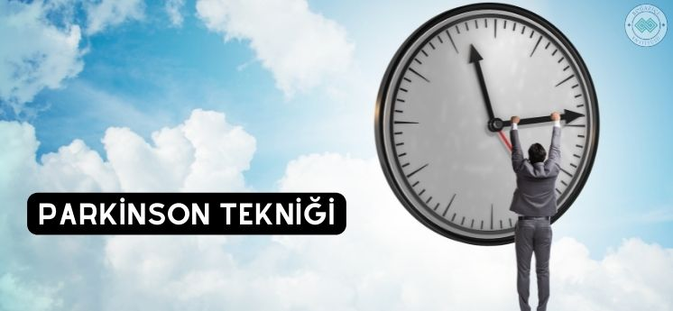

Slide 42
Zaman yönetimi için okunabilecek kitaplar şunlardır:
Kişisel Zaman Yönetimi - Marion E. Haynes
Öz: Daha Az Çabalayarak Daha Çok Şey Başarmanın Sırrı - Greg Mckeown
Pomodoro Tekniği: Hayat Kurtaran Zaman Yönetimi Sistemi - Francesco Cirillo
SCRUM: İki Katı İşi Yarı Zamanda Yapma Sanatı - Jeff Sutherland
İş Bitirici (GTD) - David Allen
Pür Dikkat: Odaklanma Becerisini Nasıl Yitirdik, Nasıl Geri Kazanabiliriz? - Cal Newport
Zaman Yaratmak: Önemli Olana Odaklanma Sanatı - Jake Knapp ve John Zeratsky
80/20 Kuralı: Daha Azla Daha Fazlasını Başarmak - Richard Koch
Etkili Zaman Yönetimi - John Adair
Atomik Alışkanlıklar - James Clear
Checklist Manifesto - Atul Gawande
Ataleti Yenmek: Yılgınlık, Yorgunluk ve Erteleme Alışkanlığıyla Başa Çıkmanın Yolları - Mümin Sekman
Etkili İnsanların 7 Alışkanlığı - Stephen R. Covey

